Slide 1


O Repositório e o compromisso da Universidade Aberta com os Objetivos do Desenvolvimento Sustentável (ODS)
Madalena Carvalho
Sandra Caeiro
2020

Slide 2
ENQUADRAMENTO
A Universidade Aberta de Portugal (UAb) tem vindo a desenvolver trabalho sobre a avaliação do desempenho da sustentabilidade da instituição, desempenho esse avaliado de forma integrada incorporando as vertentes ambiental social, económica e de governança, nas diversas atividades da instituição.

Slide 3

ENQUADRAMENTO
A UAb submeteu a avaliação do desempenho através da utilização de uma ferramenta específica para Instituições de Ensino Superior - STARS Sustainability Tracking Assessment & Rating System
Através de uma abordagem participativa à comunidade e de uma formação a funcionários sobre boas práticas ambientais em contexto organizacional, foram identificadas propostas de melhoria ao desempenho da sustentabilidade na Instituição
Em 2019 assinou um compromisso com o Desenvolvimento Sustentável no âmbito da Rede de Campus Sustentável em Portugal e em 2020 o comprometimento no âmbito da Lisboa Capital Verde

Slide 4
ENQUADRAMENTO
Foi introduzida no Repositório Aberto a possibilidade de identificar os conteúdos com os Objetivos de Desenvolvimento Sustentável (ODS)
Os Serviços de Documentação efetuam a identificação da Produçao Académica, Institucional e Recursos Educacionais Abertos
Os autores podem efetuar a identificação dos recursos depositados em auto arquivo

Slide 5
OBJETIVOS
Perspetivar a relevância do Repositório como ferramenta passível de monitorizar a forma como a UAb corresponde aos compromissos da Agenda 2030:
  Identificar os ODS sobre os quais a produção académica e científica e a investigação UAb incidem;
  Avaliar sobre a existência de padrões entre as diferentes tipologias de produção;
  Avaliar o grau de aceitação | motivação dos autores;
  Avaliar as áreas em que a UAb pode apostar na oferta formativa e na investigação;
  Analisar em que medida a abordagem empreendida se pode consubstanciar como um dos indicadores relevantes para a avaliação do desempenho da sustentabilidade da Instituição.

Slide 6
METODOLOGIA
Análise quantitativa, global e segmentada dos ODS do Repositório
Análise dos ODS representados na Produção Académica | Produção Institucional | Recursos Educacionais Abertos
Análise dos depósitos efetuados de janeiro a julho de 2020 nas comunidades Áreas Científicas

Slide 7
AVALIAÇÃO DO SISTEMA
ODS sobre os quais a produção académica e científica e a investigação realizada na UAb incidem

Slide 8
AVALIAÇÃO DO SISTEMA
ODS | TODO o REPOSITÓRIO

Slide 9
AVALIAÇÃO DO SISTEMA
Avaliar a existência de padrões nas diferentes tipologias de produção

Slide 10
AVALIAÇÃO DO SISTEMA

Slide 11
AVALIAÇÃO DO SISTEMA

Slide 12
AVALIAÇÃO DO SISTEMA
Grau de aceitação dos autores face à referenciação dos ODS
Padrões de comportamento nas diferentes comunidades

Slide 13
AVALIAÇÃO DO SISTEMA
ODS | Áreas científicas | Produção académica | REA
Depósitos janeiro - julho 2020

Slide 14
AVALIAÇÃO DO SISTEMA
Auto arquivo
Depósitos janeiro - julho 2020

Slide 15
AVALIAÇÃO DO SISTEMA
Avaliar as áreas em que a UAb pode apostar na sua formação e investigação |
Em que medida a abordagem se pode consubstanciar como um dos indicadores relevantes para a avaliação do desempenho da sustentabilidade da Instituição

Slide 16




AVALIAÇÃO DO SISTEMA
Auto arquivo
Depósitos janeiro - julho 2020

Slide 17

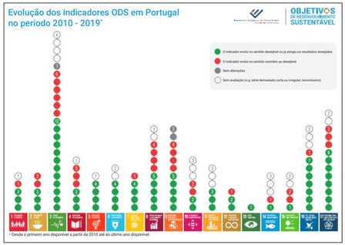
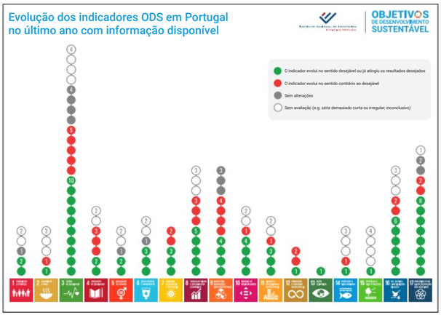
AVALIAÇÃO DO SISTEMA
Instituto Nacional de Estatística - Objetivos de Desenvolvimento Sustentável - Agenda 2030. Indicadores para Portugal : 2010-2019. Lisboa : INE, 2020. Disponível em: url:https://www.ine.pt/xurl/pub/434725779

Slide 18

AVALIAÇÃO DO SISTEMA
A UAb pode contribuir para melhorar a investigação nos diferentes ODS, em particular na área da sustentabilidade ambiental (tendo em conta que tem muita formação nessa área) e relacioná-los com a Indústria, Inovação e Infraestruturas (ODS 9), onde se evidencia uma forte contribuição científica
No ODS 4, Portugal tem níveis de Formação ao Longo da Vida (ALV) baixos e a UAb pode aí dar uma importante contribuição, reforçando a oferta de formação em ALV

Slide 19
CONSIDERAÇÕES FINAIS
Relevância do Repositório como sistema de apoio à gestão
O reporte dos ODS da produção pode ser adotado como indicador para efetuar uma fácil avaliação do desempenho da sustentabilidade da Instituição, numa das suas componente fundamentais: Investigação e Ensino.
As publicações incidem sobre o ODS 4 e o ODS 9 o que evidencia o seu alinhamento com a principal área de atuação da Universidade.
O trabalho empreendido permite monitorizar a forma como a Instituição está a dar resposta aos compromissos da Agenda 2030.

Slide 20


Gratas pela vossa atenção!
sandra.caeiro@uab.pt
maria.carvalho@uab.pt

